Slide 1

Этих дней не смолкнет слава…

Slide 2

.

Slide 3
.

Slide 6
.

Slide 8
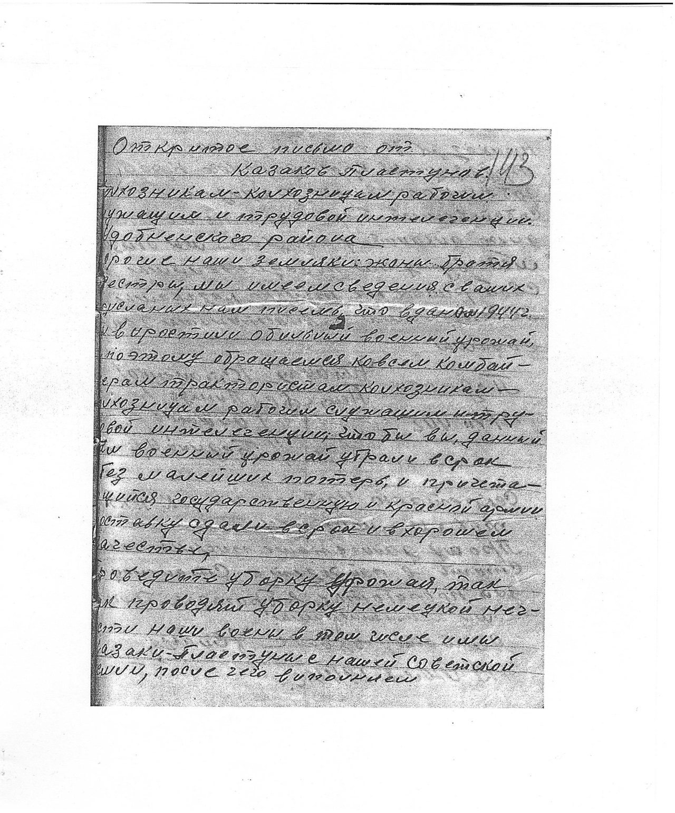

Slide 12
.

Slide 13
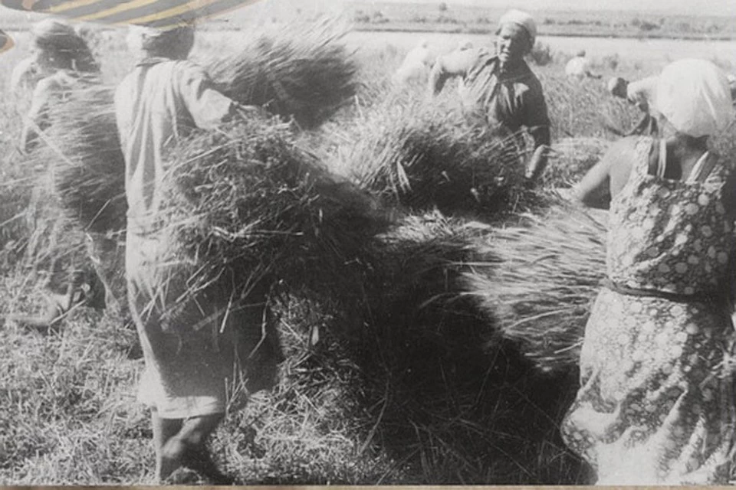
В годы войны Кубань снабжала провизией весь Советский Союз
.

Slide 14
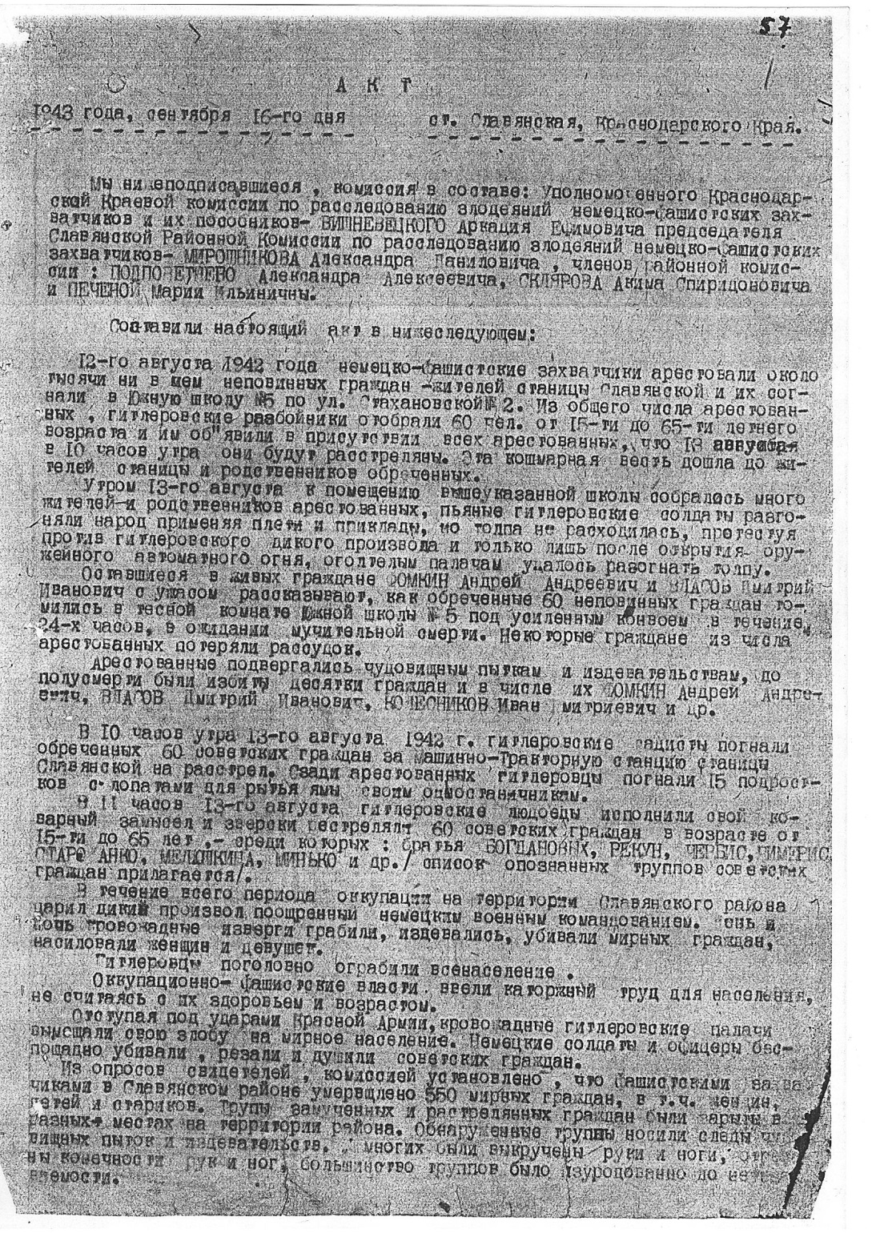

Slide 16
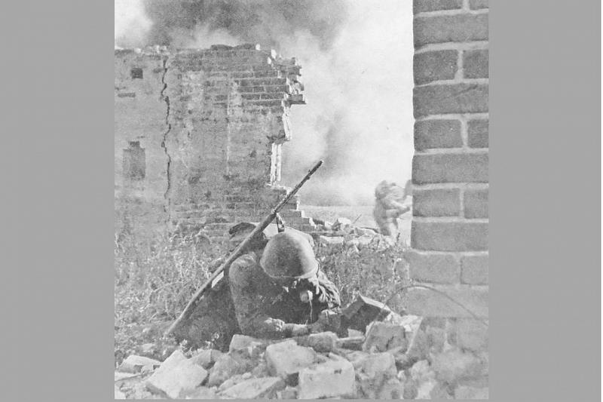
От рук фашистов в станице Славянской погибло порядка одной тысячи мирных граждан и расстреляно 435 советских военнопленных.

Slide 17
.

Slide 18
.

Slide 19
.

Slide 20



